Slide 1
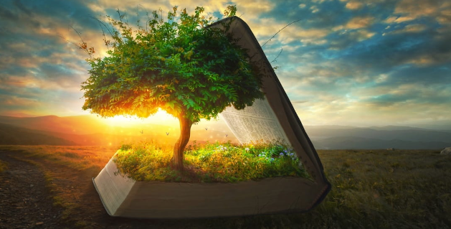




Slide 2

STRUKTURA KURZU PODROBNĚJI
1. blok: OTEVŘÍT OČI
1. KDO JSEM JÁ
2. JÁ A MŮJ BLIŽNÍ
3. JÁ A NÁŠ SVĚT
4. JÁ A BŮH
2. blok: PŘIZNAT SI VINU
5. CO JSEM PROŽIL
6. PROČ JSEM TADY
7. KOHO SE TO DOTÝKÁ
8. CO S TÍM MŮŽU UDĚLAT
3. blok: PŘIJMOUT ODPOVĚDNOST
9. CO MĚ SVAZUJE
10. CO MĚ ZAVAZUJE
11. ČÍM SE ŘÍDIT
12. KOMU JSEM ODPOVĚDNÝ
4. blok: DODRŽOVAT PRAVIDLA
13. ŽÍT V PRAVDĚ
14. ODPOVĚDNĚ MILOVAT
15. DOBŘE HOSPODAŘIT
16. BÝT SOUČÁSTÍ CELKU
KDO JSEM?
KÝM CHCI BÝT?

Slide 3

3. LEKCE
Téma: EKOLOGIE – JAKO VZTAH KE STVOŘENÍ
Pochopit, že jsem součástí širšího prostředí:
- lidstva
- přírody
- vesmíru
Nejsem jeho středem; nemůžu ho ovládat, ale měl bych s ním žít v harmonii

Slide 4
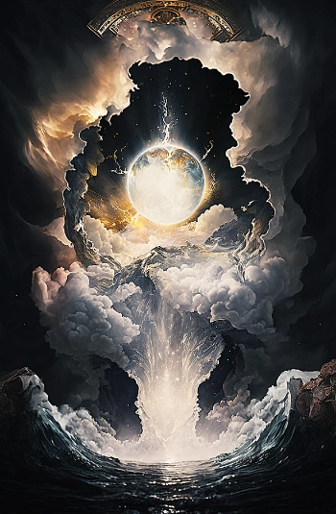
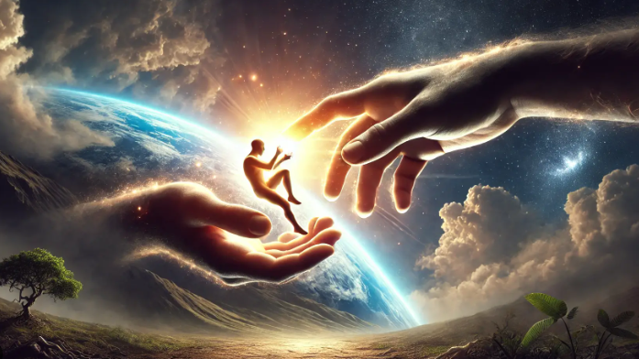
STVOŘENÍ SVĚTA
(Genesis 1,1-27)

Slide 5
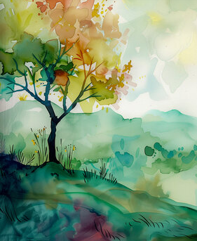
STVOŘENÍ SVĚTA
Sdílet své zkušenosti s krásou (hory, moře,…)
užitečností (potraviny, energie…)
nebezpečností (povodně, zemětřesení…) přírody
Co dnes přírodu ohrožuje tak, že to může ohrozit i nás? (Spalování fosilních paliv, odpadky, vymírání druhů…)
Co můžu udělat pro ochranu přírody i lidí? (Šetřit energie, třídit odpad, dobrovolná skromnost…)
Aktivita: Rozdělit se na tři skupinky, v každé si přečíst krátký text z encykliky Laudato sii, společně hledat odpověď na položené otázky

Slide 6

Úkol: Najít ve svém každodenním vězeňském životě konkrétní oblast, v níž můžu jednat více ekologicky, a začít tak jednat.

Slide 7
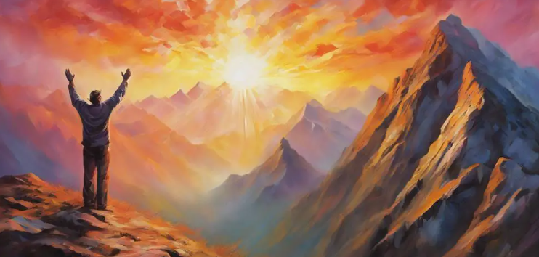
ZÁVĚR
Cíl: Pochopit, že jsem součástí širšího prostředí: lidstva, přírody, vesmíru. Nejsem jeho středem; nemůžu ho ovládat, ale měl bych s ním žít v harmonii. Vůči okolnímu světu mám zodpovědnost.

